Slide 1
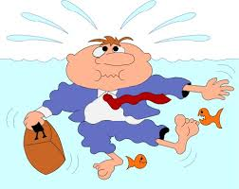
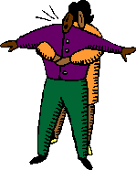
SOLUNUM YOLU TIKANIKLIĞI
VE
BOĞULMALARDA
İLK YARDIM

Slide 2
Hava yolu tıkanıklığı nedir?
Hava yolunun, solunum için gerekli havanın geçişine engel olacak şekilde tıkanmasıdır.
Tıkanma, tam tıkanma yada kısmi tıkanma şeklinde olabilir.

Slide 3
Hava yolunun tam tıkanma belirtileri nelerdir?
Nefes alamaz,
Acı çeker, ellerini boynuna götürür,
Konuşamaz,
Rengi morarmıştır.

Slide 4
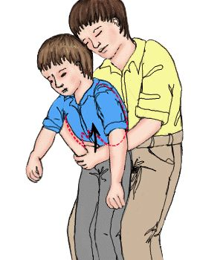
Bu durumda
(karına bası uygulaması) yapılır.
Heimlich Manevrası

Slide 5
Kısmi tıkanma belirtileri-1
Öksürür
Nefes alabilir.
Konuşabilir.
Bu durumda hastaya dokunulmaz, arkasında durulur, öksürmeye teşvik edilir, öncelikle bulunduğu pozisyonda bırakılır.

Slide 6
Kısmi tıkanma belirtileri-2
Solunum ve öksürük zayıﬂıyorsa ya da kaybolursa ve morarma saptanırsa derhal girişimde bulunulmalıdır,
Belirgin bir yabancı cisim, yerinden çıkmış veya gevşemiş takma dişleri varsa bunlar yerinden çıkarılır.
Eğer yabancı cisim görülemiyorsa ve hastanın durumu kötüye gidiyorsa tam tıkanmada anlatılan uygulamalara başlanır.

Slide 7
Bilinci Açık Kişilerde
Heimlich Manevrası-1
Hasta ayakta ya da oturur pozisyonda olabilir.
Hastanın yanında veya arkasında durulur.
Bir elle göğsü desteklenerek öne eğilmesi sağlanır.
Diğer elin topuğu ile hızla 5 kez sırtına (kürek kemikleri arasına) süpürür tarzda vurulur.

Slide 8
Bilinci Açık Kişilerde
Heimlich Manevrası-2
Tıkanıklığın açılıp açılmadığına bakılır, açıldıysa işlem durdurulur.
Tıkanıklık açılmadıysa Heimlich Manevrası yapılır.
Hastanın arkasından sarılarak gövdesi kavranır.
Bir elin baş parmağı midenin üst kısmına, göğüs kemiği altına gelecek şekilde yumruk yaparak konur. Diğer el ile yumruk yapılan el kavranır.

Slide 9
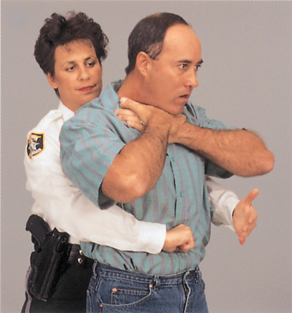
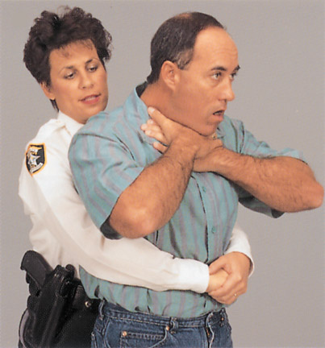
Heimlich Manevrası

Slide 10
Bilinci Açık Kişilerde
Heimlich Manevrası-3
Kuvvetle arkaya ve yukarı doğru bastırılır.
Bu hareket 5-7 kez yabancı cisim çıkıncaya kadar tekrarlanır.
Tıkanıklık açılmadıysa tekrar sırtına vurulur.
Bu işlemler 5’er kez olacak şekilde dönüşümlü olarak tekrarlanır.

Slide 11
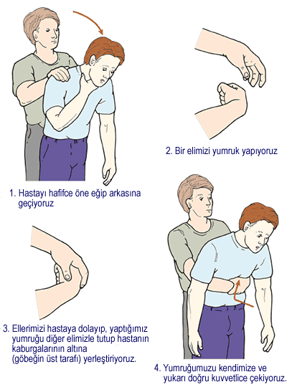
Heimlich Manevrası

Slide 12
Bilinci Açık Kişilerde
Heimlich Manevrası-4
Hastanın bilinci kapanırsa, sert zemin üzerine yatırılır.
Şah damarından nabız ve solunum değerlendirilir.
Tıbbi yardım istenir (112).
Temel yaşam desteği uygulanır.

Slide 13
Bilinci Kapalı Kişilerde
Heimlich Manevrası-1
Hasta yere yatırılır, yan pozisyonda sırtına 5 kez vurulur.
Tıkanma açılmadığı takdirde hasta düz bir zeminde başı yana çevrilir.
Hastanın bacakları üzerine ata biner şekilde oturulur.
Bir elin topuğunu göbek ile göğüs kemiği arasına yerleştirilir, diğer el üzerine konur.

Slide 14
Bilinci Kapalı Kişilerde
Heimlich Manevrası-2
Göbeğin üzerinden kürek kemiklerine doğru eğik bir baskı uygulanır.
Şah damarından nabız ve solunum değerlendirilir.
İşleme yabancı cisim çıkıncaya kadar devam edilir.
Tıbbi yardım istenir (112).
Bu harekete 5-7 kez yabancı cisim çıkıncaya kadar ya da yardım gelinceye kadar devam edilir.

Slide 15
Bilinci Kapalı Kişilerde
Heimlich Manevrası-3
Bu tür olgularda havayolu tıkanıklığından şüphelenildiğinde, ilkyardımcılar Temel Yaşam Desteği uygulamalarını yapacaklardır.
Kurtarıcı nefes verildikten sonra hava gitmiyorsa tıkanıklık olduğu düşünülür, ilkyardımcı ağız içinde yabancı cisim olup olmadığını kontrol etmeli, yabancı cisim görüyorsa çıkarmalıdır.

Slide 16
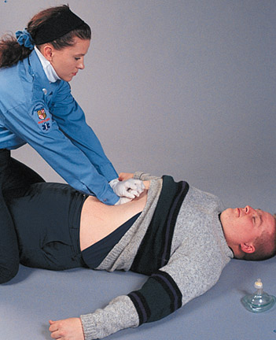

Slide 17
Bebeklerde Tam Tıkanıklık Olan
Hava Yolunun Açılması-1
Bebek ilk yardımcının bir kolu üzerine ters (yüzüstü ) olarak yatırılır,
Başparmak ve diğer parmakların yardımıyla bebeğin çenesi kavranarak yüzüstü pozisyonda öne doğru eğilir,
Baş-çene pozisyonu korunarak gövdesinden aşağıda bir pozisyonda tutulur.
Varsa bir sandalyede oturarak uygulanmalıdır.

Slide 18
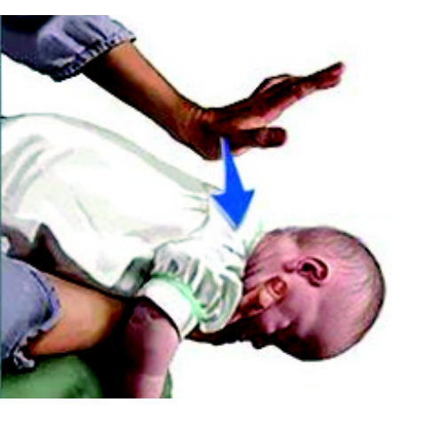
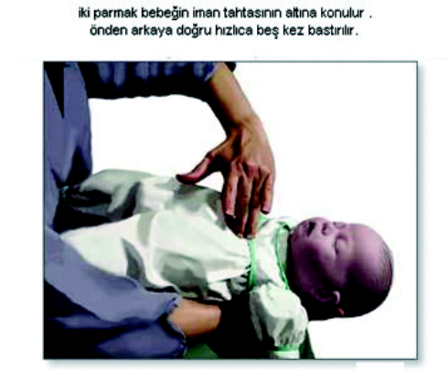
Bebeklerde Tam Tıkanıklık Olan
Hava Yolunun Açılması

Slide 19
Bebek çok küçük ise ve karından baskı uygulanamıyorsa bebekler için yukarıda anlatılan uygulamalar yapılır. Ancak diğer hallerde bebeklerde yapılan uygulamalar bilinci kapalı erişkinlerde yapılan Heimlich Manevrası uygulamaları ile aynıdır.

Slide 20
Bebeklerde Tam Tıkanıklık Olan
Hava Yolunun Açılması-2
Diğer kolun üzerine başı elle kavranarak sırtüstü çevrilir,
Yabancı cismin çıkıp çıkmadığına bakılır,
Çıkmadıysa başı gövdesinden aşağıda olacak şekilde sırtüstü tutulur,
5 kez iki parmakla göğüs kemiğinin alt kısmına baskı uygulanır,
Yabancı cisim çıkana kadar devam edilir,
Tıbbi yardım istenir (112).

Slide 21
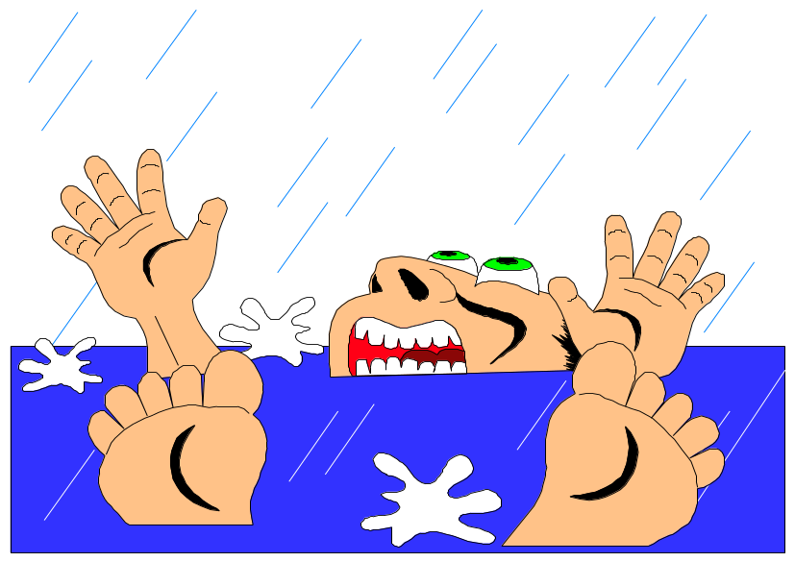
BOĞULMALARDA İLKYARDIM

Slide 22
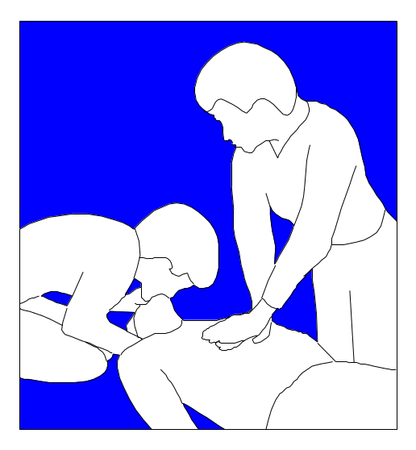
BOĞULMA NEDİR ?
Vücuttaki dokulara yeterli oksijen gitmemesi sonucu dokularda bozulma meydana gelmesidir.

Slide 23
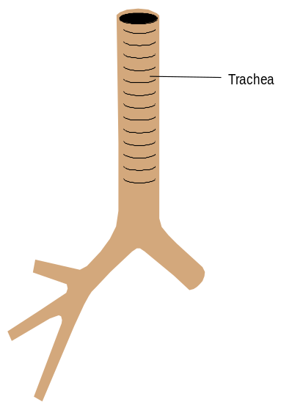
Boğulma Nedenleri-1
Bayılma ve bilinç kaybı sonucu dilin geriye kayması
Nefes borusuna sıvı dolması
Nefes borusuna yabancı cisim kaçması

Slide 24
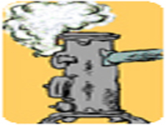
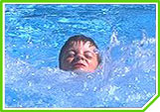
Boğulma Nedenleri-2
Asılma
Akciğerlerin zedelenmesi
Gazla zehirlenme
Suda boğulma

Slide 25
ÖNEMLİ!...
!!! Suda boğulmalarda, boğulma sırasında nefes borusu girişinin kasılmasına bağlı olarak çok az miktarda su akciğerlere girer.
!!! Suda boğulanlarda özellikle soğuk havalarda 20-30 dakika geçse bile yapay solunum ve kalp masajına başlanmalıdır.

Slide 26
Suda Boğulma-1
Suda boğulmalarda, ağızdan ağza ya da ağızdan buruna solunumun suda yaptırılması mümkündür ve bu uygulamaya su içerisinde iken başlanmalıdır.
Bu uygulama derin sularda mümkün olmayabilir, bu nedenle hastanın hızla sığ suya doğru çekilmesi gerekir.

Slide 27
Suda Boğulma-2
Suya atlama sonucu, boğulma riskinin yanı sıra genel vücut travması ya da omurga kırıkları akla gelmelidir.
Bu nedenle suda, başın çok fazla arkaya itilmemesi gereklidir.

Slide 28
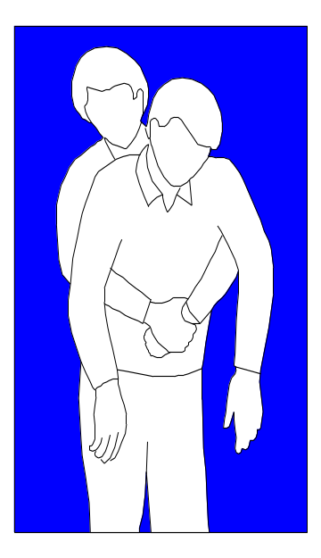
Boğulmalarda Genel Belirtiler-1
Nefes almada güçlük
Gürültülü, hızlı ve derin solunum
Ağızda balgam toplanması ve köpüklenme

Slide 29
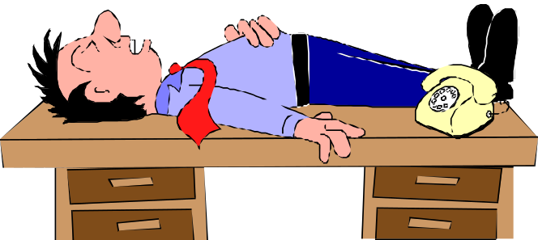
Boğulmalarda Genel
Belirtiler-2
Yüzde ,dudaklarda ve tırnaklarda morarma
Genel sıkıntı hali ,cevaplarda isabetsizlik ve kararsızlık
Bayılma

Slide 30
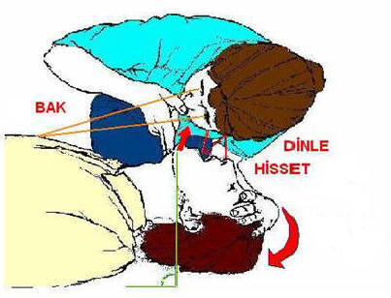
Boğulmalarda
Genel İlk Yardım İşlemleri-1
Temel yaşam desteği verilir,
Bilinç kontrolü yapılır,
Hastanın yaşamsal bulguları değerlendirilir.
C (Dolaşım)
A (Hava yolu )
B (Solunum)

Slide 31
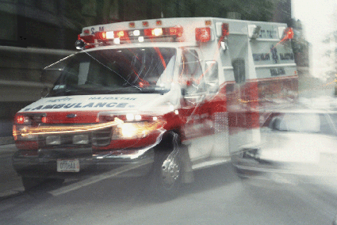
Boğulmalarda
Genel İlk Yardım İşlemleri-2
Temel yaşam desteği verilir,
Derhal tıbbi yardım
istenir (112),
Yaşam bulguları izlenir.

